Slide 1
Rizikové látky v potravinách
Nutriční toxikologie

Slide 2
Rizikové látky
Základní požadavky na jakost a zdravotní nezávadnost potravin:
zákon č. 110/1997 Sb. o potravinách a tabákových výrobcích
prováděcí vyhlášky ministerstva zemědělství a zdravotnictví.
Veřejnoprávní ochrana (zákon č. 59/1998 Sb.) – zahrnuje i sankce za porušení stanovených povinností – pokuty.
Kontrola orgány státního dozoru.

Slide 3
Rizikové látky v potravinách
Zdravotní riziko z potravin je neomezené.
Lze docílit snížení:
dodržováním technologických postupů při výrobě a přípravě pokrmů.
odstraněním všech možných rizikových faktorů

Slide 4
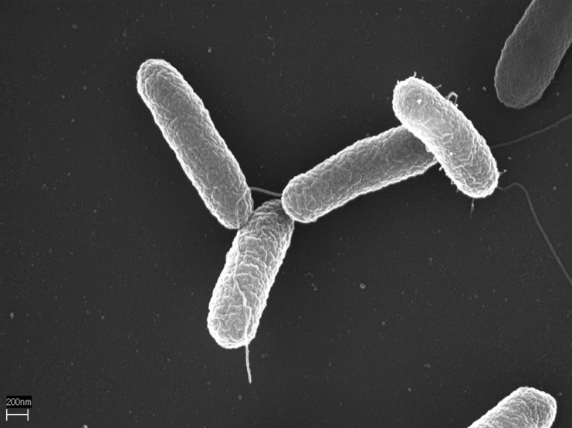
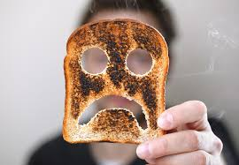
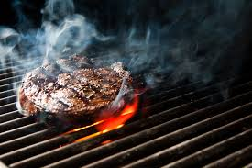
Faktory
Biologické
Fyzikální
Chemické

Slide 5
Biologická nebezpečí
Biologická nebezpečí jsou zdravotní nebezpečí způsobená živými organismy, přenášenými pokrmy nebo potravinami tj. mikroorganismy a parazity, kteří se do organizmu člověka dostávají potravou a vyvolávají onemocnění jako jsou např. salmonelóza, úplavice, trichinelóza (onemocnění vyvolané svalovcem). Mikroorganismy mohou člověka ohrozit i nepřímo tak, že v potravině (surovině, polotovaru) vytvoří jedy, které po konzumaci pokrmu nebo potraviny vyvolají onemocnění (botulotoxin, toxin „zlatého stafylokoka“, toxiny plísní). Biologické nebezpečí je obecně spotřebiteli velmi podceňováno, ale vzhledem k následkům a počtu postižených bývají biologická nebezpečí nejvýznamnější.
Obecné příčiny vzniku mikrobiologických nebezpečí jsou:
a) Primární kontaminace –mikroorganismy případně mikrobiální toxiny v surovinách
b) Nárůst nebezpečí během zpracování - pomnožení mikroorganizmů a tvorba toxinů při nedodržení technologických postupů
c) Použití neúčinných technologických postupů - a nedosažení tak jejich hlavního cíle - odstranění nebo usmrcení přítomných mikroorganismů nejsou účinné (nedostatečné praní, nedostatečné tepelné opracování…)
d) Sekundární kontaminace - zdravotně nezávadná surovina, polotovar, rozpracovaný nebo hotový pokrm je kontaminován mikroorganismy (např. křížová kontaminace z prostředí nástroji, zařízením, rukama pracovníků atd.)
e) Citlivost skupiny populace konzumentů - onemocnění může být vyvoláno pouze tzv. infekční dávkou mikroorganismu nebo toxinu, samotná přítomnost patogenní bakterie nebo toxinu v potravině nebo pokrmu nemusí vést k onemocnění.
(Zdroj: Bezpečnost potravin.cz)

Slide 6
Chemická nebezpečí
Chemická nebezpečí představují chemické látky v potravině či v (a následně) pokrmu, které mohou vyvolat poškození zdraví konzumenta, tj. jakoukoliv akutní nebo chronickou intoxikaci nebo individuální nežádoucí reakci organismu.
Mezi chemická nebezpečí patří:
Přirozené toxické látky v potravinách např. solanin v bramborách, allylisothiokyanát, kyanovodík z kyanogenních glykosidů, jedy hub, toxiny mořských živočichů, mykotoxiny z prvovýroby
Kontaminanty z obalových materiálů – monomery, změkčovadla, stabilizátory, antioxidanty, tiskařská barviva, toxické prvky, u balených potravin a vod musí obalové materiály odpovídat požadavkům stanoveným ve vyhlášce .č. 37/2001 (vody) a 38/2001 Sb. (potraviny). Toto by měl dovozce nebo výrobce doložit prohlášením.
Kontaminanty z výroby – oleje, mazadla, rezidua čistících a dezinfekčních prostředků, těžké kovy apod.
(Zdroj: Bezpečnost potravin.cz)

Slide 7
Fyzikální nebezpečí
Fyzikální nebezpečí jsou cizí předměty nebo mechanické nečistoty tj. ostré a tvrdé předměty, které mohou poškodit zdraví konzumenta, pocházející z prostředí nebo z provozoven:
Endogenní zdroje – nečistoty a předměty pocházející ze surovin, např. kameny, skořápky, kosti, chlupy, chrupavky, písek, hlína
Exogenní zdroje)
osobní předměty pracovníků v potravinářství nebo stravovacích službách (sponky, nedopalky z cigaret, knoflíky, mince apod)
kontaminace z technologie a pracovního prostředí (střepy skla, šroubky, části zařízení, omítka apod.)
(Zdroj: Bezpečnost potravin.cz

Slide 8
Biologická nebezpečí
Hlavním a nejrozšířenějším zdrojem nákaz potravin jsou mikroorganismy:
patogenní bakterie,
toxinogenní bakterie a plísně,
viry

Slide 9
Bakterie
Otrava z potravin působená bakteriemi – bakterie se pomnoží v potravě a silný nárůst způsobí onemocnění po požití potravy
- infekční typ – bakterie pokračují v těle hostitele v růstu; po rozpadu buněk se uvolní endotoxin; projevy otravy – akutní gastroenteritida (salmonely)
- toxický typ – působí “pravou“ otravu; toxická látka se uvolňuje do potraviny při růstu bakterií, ještě před jejím požitím; projev otravy – akutní gastroenteritida, ale požití bakterií není nutnou podmínkou (Clostridium perfringens, Staphylococcus aureus)

Slide 10
Různé druhy
Salmonely
citlivé na vyšší teploty, zahřátí na 60 °C 15–20 min stačí ke zničení
infekční dávka 106–1010 buněk/g potraviny, inkubační doba 8–36 hod., nejčastěji 8–10 hod.
projevy – zvracení, bolesti břicha, průjem, horečka, silná dehydratace organismu; úmrtnost pod 1 % (malé děti, oslabení jedinci)
Clostridium perfringens
spory, velmi odolné vůči vyšším teplotám
5 typů clostridií podle produkovaného toxinu A-E, intoxikace A-C
typ A běžný – projev – průjmové onemocnění; typ C vzácný – akutní nekróza končící perforací střev, úmrtnost kolem 50 %inkubační doba 6–22 hod
patří mezi nejrozšířenější patogenní bakterie (voda, půda)

Slide 11
Staphylococcus aureus
produkuje 6 typů toxinů A-F, polypeptidové povahy, nejrozšířenější typ A, může být v kombinaci s D
vysoká tepelná stabilita, vydrží var 30 min
infekční dávka >106, inkubační doba 1–6 hod
projevy: nauzea, zvracení, křeče v břiše, průjem, úmrtnost velmi nízká
Listeria monocytogenes
roste v širokém rozmezí teplot 1–45 °C, nebezpečí pro chlazené potraviny
nebezpečná pouze pro oslabené jedince, možnost onemocnění meningitidou a septikemií – nebezpečí smrti; mortalita 30 – 50 %!
inkubace kolem 14 dní, rozmezí 4–21 dní

Slide 12
Bacillus cereus
produkuje 2 různé toxiny, jeden termolabilní (rozkládá se během 30ti min. při 56 °C), příznaky za 10–13 hod., průběh jako C. perfringens
druhý rezistentní (vydrží 126 °C po 90 min.), příznaky za 1–5 hod., průběh jako po S. aureus
Clostridium botulinum
8 různých typů, tvoří spory, typ A, B, E toxický pro člověka, extrémně termorezistentní; typ C, D toxický pro zvířata včetně ptáků, nižší tepelná rezistence
botulotoxiny – bílkovinný charakter, patří mezi nejúčinnější toxiny
příznaky za 6–36 hod., bolesti břicha, zvracení, nejasné (dvojité) vidění, potíže při polykání, slabost svalů končetin, ochrnutí dýchacích svalů a srdce; není-li včas podáno antisérum – smrt
Escherichia coli
enteropathogenní – průjmy u dětí
enterotoxigenní – průjmy dětí i dospělých; příčina „cestovních průjmů“
enteroinvazivní – působí řadu dalších onemocnění – zánět tlustého střeva dysenterie s krvavou stolicí a horečkami
enterohemorhagické – způsobují hemorhagický zánět slepého střeva, hemolyticko-uremický syndrom končící smrtí u mladých a starých pacientů
Shigella
nejnebezpečnější S. dysenteriae, působí úplavici; ostatní druhy průjmová onemocnění
vysoce pathogenní, stačí 10 buněk k vyvolání nemoci

Slide 13
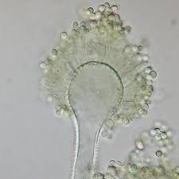
Mykotoxiny
Metabolické produkty plísní
Jed
Jsou termostabilní
Mají většinou toxické účinky – působení akutní - nejčastěji postižení jater a ledvin, také imunosupresivní účinek, nebo hemoragické projevy.
Mykotoxiny s hepatotoxickými účinky: aflatoxiny, nivalenol, deoxyvalenol, ochratoxin A
Mykotoxiny s nefrotickými účinky: ochratoxin A, citurlin
Mykotoxiny s imunosupresivními účinky: mají výrazné karcinogenní riziko
Dále mykotoxiny s aterogenními účinky, kardiotoxické účinky, neurotoxické účinky

Slide 14
Mykotoxiny
Aflatoxiny
  Nejznámější – Aspergillus flavus – aflatoxin A, B1, B2…aflatoxin M – v mléce – nebezpečné konzumace mléčných výrobků – je vázán především na kasein
  Vyskytuje se často v podzemnici olejné, také arašídy, kukuřice, ořechy, koření, obiloviny, rýže, slad, sušené mléko, sýry, topinambury
  Ochratoxiny
  Při nedostatečném usušení v obilí
  Kontaminace krmiva, ostatní potraviny
  Vyskytuje se také v kávě

Slide 15
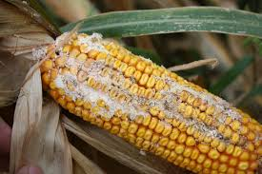
Mykotoxiny
Zearalenon – estrogenní účinky – v kukuřici
Patulin – shnilé rostlinné potraviny – ovoce, jablka
Citrinin – žlutá rýže, kokos
Kyselina cyklopiazonová – sýry, kukuřice, obiloviny
Fusarium
Zabránění výskytu: snížení vlhkosti substrátu, slunení UV záření, třídění potravin

Slide 16
Toxické látky v potravinách
Toxické látky rostlinného i živočišného původu představují reálná rizika:
vyvolávající potravní nesnášenlivost (intoleranci), toxické pro určité jedince,
vyvolávající intoxikace, toxické pro všechny jedince.

Slide 17
Klasifikace
Klasifikace: podle struktury,podle původu,podle účinků:
alkaloidy,
saponiny,
kyanogeny,
glukosinoláty,
lektiny,
estrogenní látky,
fototoxické látky,
aminokyseliny,
biogenní aminy

Slide 18
Alkaloidy
Příklady známých:
Solanin
Nikotin
Kumarin
Tomatin
Chinin – aditivní látka – k tonicu
Kofein
Saponiny

Slide 19
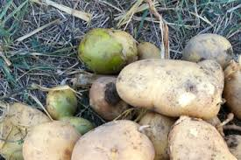
Solanin
Vyskytuje se v některých lilkovitých rostlinách například v bramborách či rajčatech. Solanin nacházíme ve všech částech rostliny, v listech, plodech, kořenech i hlízách. Solanin se vyvinul jako přirozená ochrana rostlin před škůdci, má fungicidní a insekticidní účinky. Bramborové hlízy vystavené světlu zelenají (zvyšuje se koncentrace neškodného chlorofylu), ale zároveň se v zelených částech zvyšuje i koncentrace solaninu jako přirozená ochrana před okusováním hlíz, které se dostaly na povrch půdy. Zelené části brambor by tak měly být před konzumací odstraněny. Neexistuje však jednoznačná spojitost mezi stupněm zelenání hlíz a obsahem solaninu v nich obsaženém.
Způsobuje: Škrábání v krku, bolest hlavy, únava, zvracení, průjem. Těžké případy – edém mozku, křeče, koma, smrt.
Malé děti ohroženy.

Slide 20
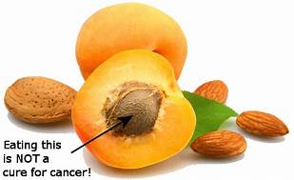
Glykosidy obsahující kyanovodík
V hořkých mandlích, jádra peckovin, lněné semínko - amygdalin
Nejsou jedovaté v rostlině, ale v GIT – enzymová destrukce – uvolňuje se kyanovodík
Semínka meruněk

Slide 21
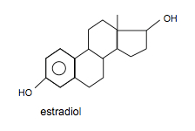
Rostlinné fenoly
Estrogenní látky v potravinách – estrogeny – Isoflavony – sója
Genistein
Lignany
Fototoxické látky
fototoxicita (citlivost nepigmentované kůže, souvislost s rakovinou kůže, akutní dermatitidy),
fytoalexiny (fytoncidy, rostlinná antibiotika, pesticidy), blastokoliny (brzdí klíčení semen),
antimikrobní a jiné účinky
Kumariny
Fototoxické pigmenty
hypericin (třezalka), fagopyrin (pohanka)
Lektiny
srážení erythrocytů, interakce s cukry v glykoproteinech a glykolipidech membrán (mechanismus ochrany rostlin před predátory, parazity),
toxické intravenosně, některé orálně, některé vůbec, některé probiotika (česnek)

Slide 22
Vznik rizikových látek tepelnou úpravou
Pokud jsou potraviny vystaveny teplotám vyšším než 170 stupňů Celsia – smažení, pečení, grilování, uzení – vznikají produkty konečné glykace – AGE, produkty konečné lipooxidace ALE, a oxidace proteinů AOPP

Slide 23
Polycyklické aromatické uhlovodíky PAU
Z potravin i prostředí – spaliny, plyny, kontaminace obilovin, olejnin
Prekurzory PAU jsou peptidy, lipidy i sacharidy – teploty, které jsou vyšší než 200 stupňů Celsia, kontakt s ohněm –například při grilování, v případě, že tuk kape do ohně, spaliny zpětně kontaminují potraviny. Při vertikálním grilování je riziko menší.
Vznikají Benz(o)pyreny

Slide 24
Heterocyklické aminy (HA)
Vznikají také vlivem vysokých teplot při pečení, smažení, grilovní – AGE, A“E, AOPP
Dochází k přeměně aminokyselin na HA, deriváty indolu, pyridoxiny.
Většina látek vykazuje mutagenní účinky.
Nejvíce – z grilovaných kuřat, pečené maso, grilované ryby.
Přídavek antioxidantů snižuje vznik HA – princip přídavku čerstvých bylin při grilování.

Slide 25
Dioxiny
Vznikají při spalování za rozsahů teploty mezi 300 a 600 stupňů Celsia – nebezpečné, když je obsažen i chlor
Zejména škodlivé – kouření cigaret
V potravinách – mléko, mléčné výrobky, maso, vejce - nejvíce

Slide 26
Nitráty
Působením bakterií se mohou redukovat na nitrity – tvorba nitrosaminů v žaludku – karcinogeny, nebo reakce s hemoglobinem – methemoglobin – neschopný transportovat kyslík
Perorálně přijaté nitráty se z 80% vyloučí ledvinami
Ale nějaké množství se resorbuje zpět slinami – může se redukovat – nitritiy
Nebezpečí – žaludek kojence – není dostatek ky. chlorovodíkové , nebo po resekci žaludku, nebo chronická atrofická gastritida
U kojence – hromadí se methemoglobin – cyanoza – ohrožuje na životě
Nitráty v pitné vodě – nesmí překročit 50 mg/l
Vznikají i uzením
Nitrosaminy – ve fermentovaných výrobcích – silné ohřátí sýra nebo masa – šunka, sýr – například pizza
Vykazují mutagenní a karcinogenní účinky

Slide 27
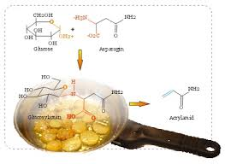

Akrylamidy
Umělá hmota, při výrobě obalů a papíru
Vznikají v potravinách se škrobem při zahřívání na 170 – 180 stupňů Celsia – reakce kyseliny asparagové s redukujícími cukry v průběhu Maillardovy reakce. Reaguje také beta alanin, glutamin – vedou k tvorbě k. akrylové.
Tuk štěpí na glycerol – vzniká akrolein – prekurzor akrylamidu, nebo zahřátí sacharidů.
Jsou to podezřelé karcinogeny zařazeny do skupiny 2A – dle IARCC
Bramborové chipsy, hranolky, krekry, pizza, neměly by teploty být vyšší než 190 stupnů

Slide 28
Úkol:
1. Nastudujte problematiku na stránkách SZU
http://www.szu.cz/tema/bezpecnost-potravin
2. Zpracujte prosím téma: akrylamidy a vznik v potravinách
3. vyhledejte problematiku obsahu estrogenů v potravinách a jejich využití
4. vyhledejte a zpracujte problematiku možnosti snižování HA při přípravě potravin
Prosím – zpracujte ke každému bodu cca 1x A4, nezapomeňte na odkazy literatury
Deadline 19.4.2020 v odevzdávárně – název – rizikové látky v potravinách

